Slide 1
Audit 1
Projekt an der Th Köln Wintersemester 22/23 Entwicklungsprojekt - Perspektive - Social Computing Mirjam Blümm, Uwe Müsse, Simon Schulte

Slide 2
Domänenrecherche ??

Slide 3
Version 0.8
Notes:
Entstand im Anschluss der Domänenrecherche durch Philipp. Zeigt die ersten Identifizierten Akteure der Domäne und den versuche deren Verbindungen dazustellen.

Slide 4
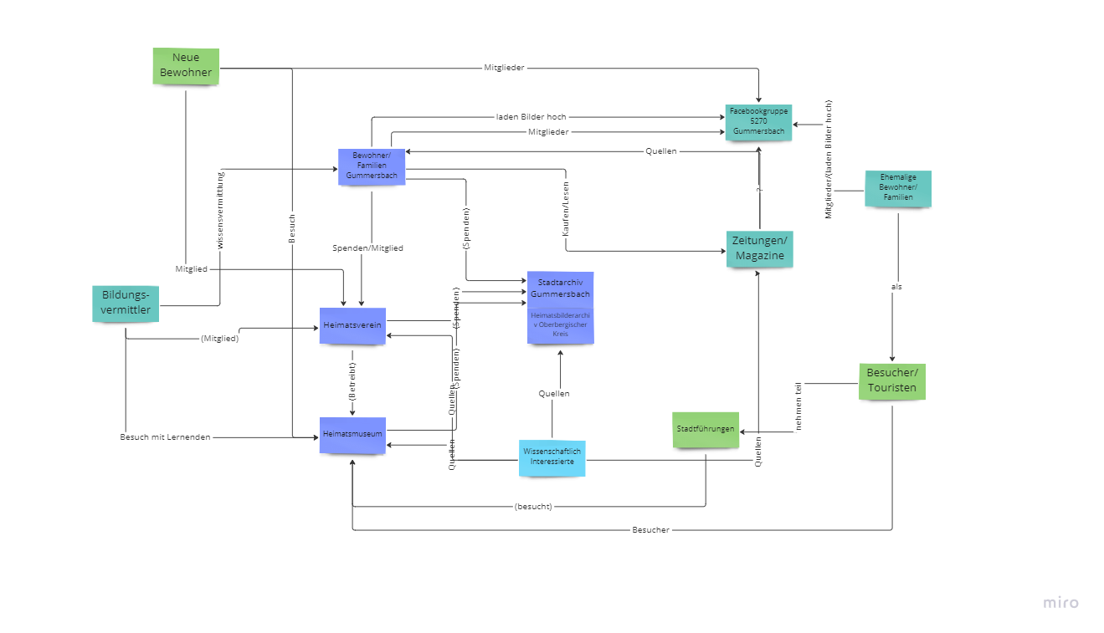
Version 0.85
Notes:
Iteration zum Ordnen und Anpassen der Verbindungen durch Sebastian. Die vorige Modell Iteration war unübersichtlicher und wurde in diesem Schritt dementsprechend verbessert.

Slide 5
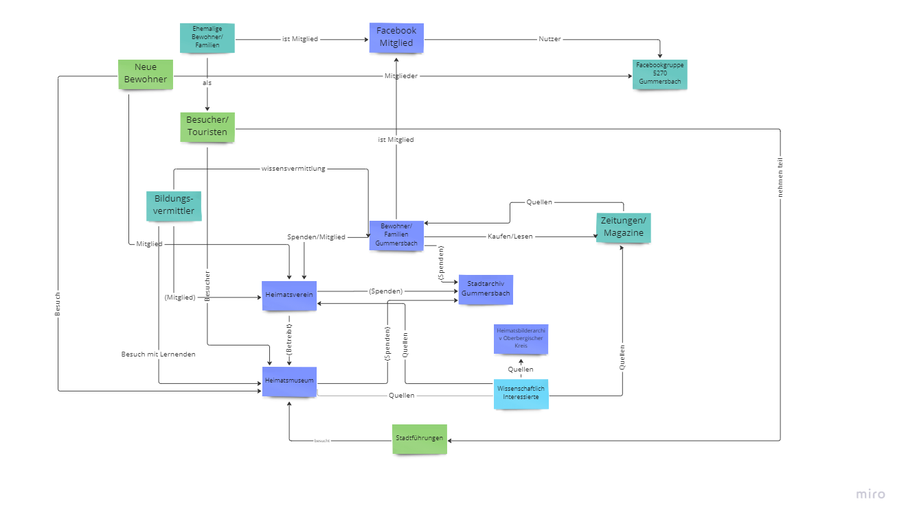
Version 0.8.7
Notes:
Einfügen von Hilfsentitäten und deren Verbindungen durch Sebastian. Nach dem in der vorherigen Modell Iteration die Übersichtlichkeit geschaffen wurde, wurde eine Verbesserung der Akteure durch Hilfsentitäten durchgeführt.

Slide 6
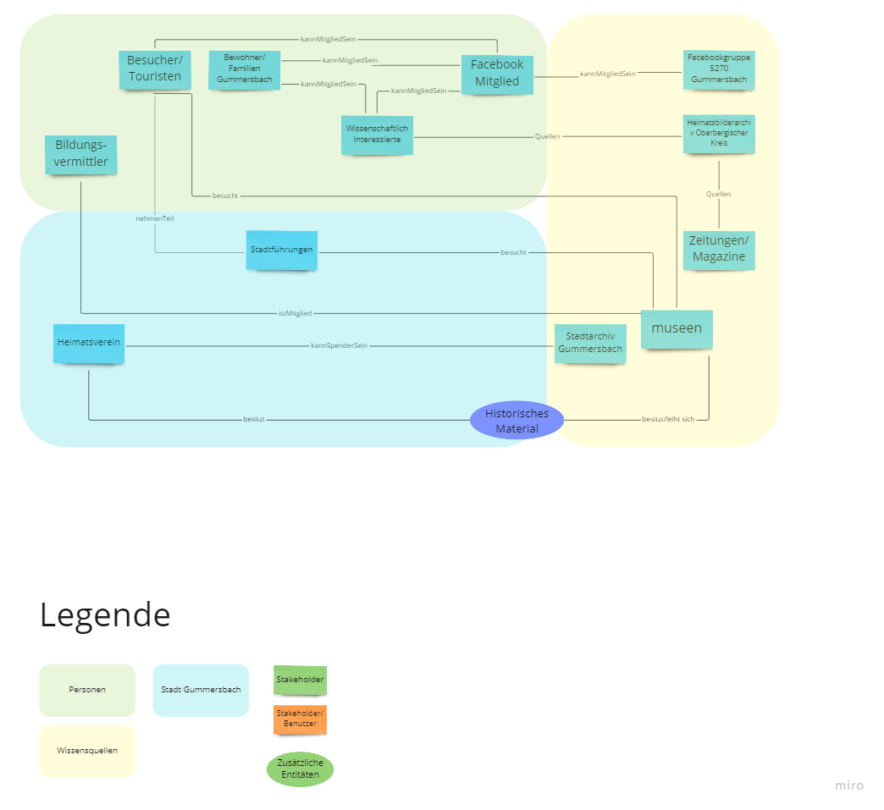
Version 0.9
Notes:
Vereinfachung des Modells und Sortierung zu logischen clustern. In dieser Iteration des Modells wurde die Unübersichtlichkeit der vorherigen Iteration durch Vereinfachung und Clusterung bearbeitet. Bei den Verbindungen die Beziehungen Konkretisiert um kann Beziehungen adäquat darzustellen.

Slide 7
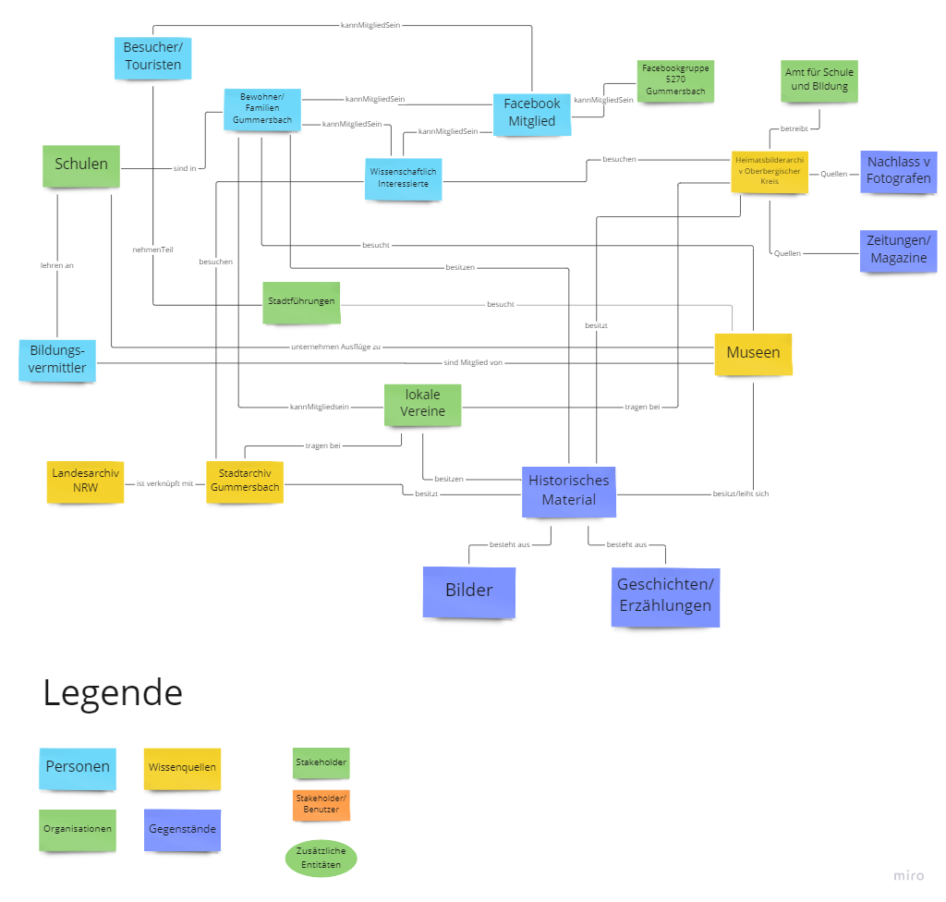
Version 0.10
Notes:
Erweiterung des Modells um weitere Akteure und Hilfsentitäten durch Frederik. Durch Besprechungen der vorigen Iteration sind ein paar weitere Akteure sowie Hilfsidentitäten Identifiziert worden.

Slide 8
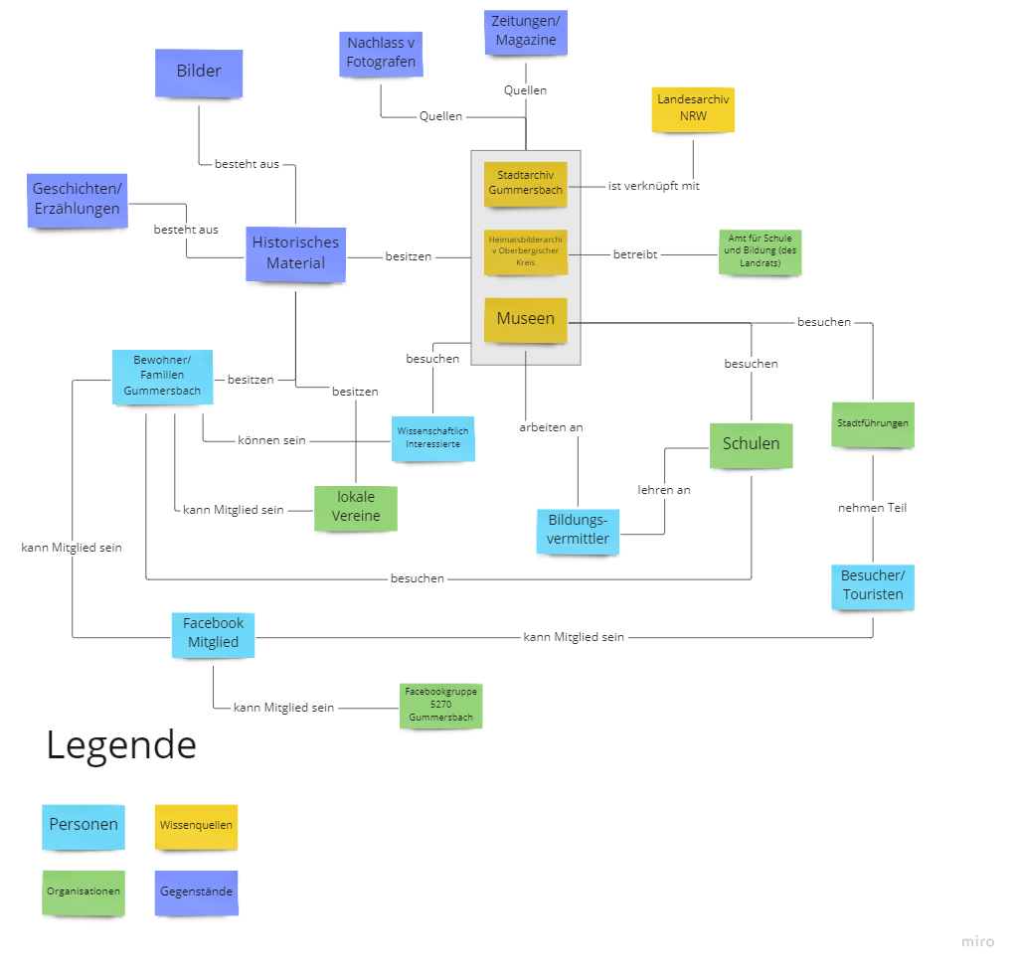
Version 1.0

